Slide 1




ĐỒ ÁN MÔN HỌC
ĐỀ TÀI: THIẾT KẾ WEBSITE BÁN QUẦN ÁO VỚI M.E.R.N STACK
Giáo viên hướng dẫn: Thầy Ngô Thanh Tùng
Nhóm sinh viên thực hiện: Nhóm 2
STT
Họ và tên
1
Trần Văn Ánh ( Trưởng Nhóm)
2
Lê Thanh Tự
3
Lưu Nguyên Trọng Nghĩa

Slide 2
TOCOCLOTHES
WELCOME TO
TOCOCLOTHES
Bước vào thời đại 4.0, công nghệ thông tin đóng vai trò rất quan trọng, bởi vì hầu hết tất cả các ngành, lĩnh vực đều có sự can thiệp của công nghệ. Cùng với sự cải thiện chất lượng đời sống, nhu cầu thời trang của người dùng trở nên một trong những nhu cầu thiết yếu. Nhằm mục đích phục vụ nhu cầu người dùng mà không cần đến tận cửa hàng để mua và chọn sản phẩm, nhờ vận dụng những kiến thức được truyền đạt từ Trung Tâm Aptech cùng với sự tìm hiểu từ các nguồn thông tin trên mạng Internet, chúng em sẽ xây dựng một Website với tên gọi ToCoShop. Website này sẽ là ứng dụng bán hàng thông qua hình thức mua sắp trực tuyến đáp ứng đầy đủ các nhu cầu của khách hàng khi họ truy cập vào ToCoShop. Với nhiều mẫu sản phẩm đa dạng nhằm phục vụ mọi lứa tuổi và đối tượng, ToCoShop nhắm tới nhóm người dùng có độ tuổi từ 18-26 với nhiều Style Độc - Lạ - Mới.

Slide 3

TOCOCLOTHES
MỤC TIÊU ĐỀ TÀI
Xây dựng Website bán quần áo dễ dàng sử dụng đối với người dùng nhằm mục đích mua sắm với hình thức OnlineShop cập nhật được nhiều sản phẩm mới tại ToCoClothes.Xây dựng hệ thống quản sản phẩm một cách đơn và quảng sản phẩm đến người tiêu dùng một cách gần gũi mọi lúc mọi nơi. Nghiên cứu và nắm vững quá trình xây dựng một Website hoàn chỉnh dựa trên bộ môn công nghệ MERN Stack.
ĐỐI TƯỢNG NGHIÊN CỨU
YODY
FIGMA
FM STYLE
EXPRESS
MONOSHOP
REACTJS
MONGODBCOMPASS

Slide 4


TOCOCLOTHES
BỐ CỤC ĐỀ TÀI
CHƯƠNG 1: KHẢO SÁT, XÁC ĐỊNH HỆ THỐNG
CHƯƠNG 2 : PHÂN TÍCH THIẾT KẾ HỆ THỐNG
CHƯƠNG 3 : XÂY DỰNG VÀ TRIỂN KHAI HỆ WEBSITE TOCOCLOTHES

Slide 5

TOCOCLOTHES
KHẢO SÁT,XÁC ĐỊNH YÊU CẦU
MỤC ĐÍCH
Giai đoạn này tập trung vào việc thu thập các thông tin, tài liệu liên quan tới cấu trúc của hệ thống và các hoạt động của hệ thống nhằm xác định một số vấn đề trước khi bắt đầu xây dựng, phát triển một dự án.
PHẠM VI
Phục vụ cho các cửa hàng bán quần áo có nhu cầu bán hàng qua hình thức Online-Shop và cho các nhà sản xuất muốn giới thiệu, muốn quảng bá sản phẩm của mình tới người tiêu dùng thông qua các cửa hàng quần áo.
ĐỊA ĐIỂM
Địa điểm khảo sát: Các trang web bán hàng trên internet như yodyclothes, monoshop, Fmstyles.

Slide 6
TOCOCLOTHES
QUY TRÌNH NGHIỆP VỤ
Administrator sẽ thêm sản phẩm mới đi kèm các thông số như số tiền, size, thông tin của mẫu quần áo đấy, tình trạng, số lượng và có áp dụng chương trình giảm giá hay không.
Khách hàng có nhu cầu mua hàng sẽ truy cập vào ToCoClothes.com và thấy được những danh mục sản phẩm ví dụ như: Quần áo mới, hoặc outfit mùa đông hay chình trình “Deal Of The Day” hay Gợi ý mua gì hôm nay được tạo bởi đội ngũ của ToCoClothes, khách hàng đã chọn được sản phẩm mình mong muốn thì có thể trực tiếp thanh toán dưới hình thức online hoặc có thể thêm vào chức năng giỏ hàng để lưu lại những sản phẩm mà khách hàng muốn mua.
Khách hàng có 2 lựa chọn thanh toán có thể thanh toán khi nhận hàng hoặc thanh toán trực tuyến lúc đặt hàng. Và điền những thông tin cần thiết vào Form như Tên, số điện thoại, địa chỉ và check lại sản phẩm đã chọn xem đúng mẫu mã size chưa

Slide 7
TOCOCLOTHES
XÁC ĐỊNH YÊU CẦU NGHIỆP VỤ
YÊU CẦU CHUNG VỀ HỆ THỐNG
HỆ THỐNG ĐƯỢC ÁP DỤNG RỘNG RÃI, PHỔ BIẾN CHO MỌI ĐỐI TƯỢNG, MỌI LÚC MỌI NƠI CHỈ CẦN CÓ SMARTPHONE HOẶC LAPTOP...
GIAO DIỆN ĐƠN GIẢN, THÂN THIỆN, ĐẸP VÀ DỄ NHÌN, DỄ SỬ DỤNG CHO MỌI ĐỐI TƯỢNG MÀ KHÔNG CẦN TRÌNH ĐỘ CAO
PHẢI CÓ TÍNH BẢO MẬT CAO.
THAO TÁC NHANH CHÓNG, HỢP LÝ, HIỆU QUẢ, CHÍNH XÁC.
CẬP NHẬT, PHỤC HỒI VÀ SAO LƯU DỮ LIỆU.

Slide 8
TOCOCLOTHES
YÊU CẦU CỤ THỂ TỪNG CHỨC NĂNG
Khi khách hàng có nhu cầu mua hàng sau khi đã xem thông tin mẫu mã sản phẩm thông qua Website ToCoClothes, khách hàng sẽ đặt hành thông qua Website
Website ToCoClothes sẽ hiển thị tất cả các mặc hàng thời trang theo từng danh mục cụ thể rõ ràng và các phụ kiện đi kèm.. Khách hàng có thể lựa chọn theo nhu cầu của bản thận hoặc có thể trực tiếp gõ lên thanh tìm kiếm để tìm kiếm những sản phẩm mà mình cần tìm.
Sản phẩm mà khách hàng lựa chọn sẽ được đưa vào giỏ hàng, nếu khách hàng không hài lòng với sản phẩm mình lựa chọn thì có thể xóa sản phẩm đó đi và lựa chọn sản phẩm khác thay thế hoặc xóa giỏ hàng nếu không muốn mua nữa.
Sau khi đã chọn được những sản phẩm mà quý khách cần mua, khách hàng click vào nút mua hàng để mua hàng trên Website ToCoClothes. Khách hàng cần phải kiểm tra lại thông tin cá nhân của mình và kiểm tra kĩ nhưng thông tin sản phẩm để quá trình giao dịch không xảy ra sai xót.
Để thuận tiện cho việc giao hàng yêu cầu khách hàng phải nhập đúng thông tin của mình.
Khách hàng có 2 phương thức thanh toán hoặc là thanh toán khi nhận hàng hoặc là thanh toán ngay lúc đặt hàng.

Slide 9


TOCOCLOTHES
XÁC ĐỊNH YÊU CẦU KỸ THUẬT
KĨ THUẬT ÁP DỤNG
Design: Figma
Frontend: ReactJS
Backend: ExpressJS
Database: MongoDBCompass

Slide 10

TOCOCLOTHES
TÓM TẮT HOẠT ĐỘNG CỦA HỆ THỐNG MÀ DỰ ÁN SẼ ĐƯỢC ỨNG DỤNG
Là một Website chuyên bán các sản phẩm về thời trang, các phụ kiện thời trang …cho các tất cả mọi người phù hợp với tất cả các độ tuổi.
Người dùng truy cập vào Website có thể xem, tìm kiếm, mua các sản phẩm,hoặc đặt hàng sản phẩm.
Người dùng có thể xem chi tiết từng sản (có hình ảnh minh hoạ sản phẩm).
Khi đã chọn được món hàng vừa ý thì người dùng click vào nút cho vào giỏ hàng hoặc chọn biểu tượng giỏ hàng để sản phẩm được cập nhật trong giỏ hàng.
Người dùng vẫn có thể quay trở lại trang sản phẩm để xem và chọn tiếp, các sản phẩm đã chọn sẽ được lưu vào trong giỏ hàng.
Khách hàng cũng có thể bỏ đi những sản phẩm không vừa ý đã có trong giỏ hàng.
Nếu đã quyết định mua các sản phẩm trong giỏ hàng thì người dùng click vào mục thanh toán để hoàn tất việc mua hàng, hoặc cũng có thể huỷ mua hàng.
Người dùng sẽ chọn các hình thức vận chuyển, thanh toán hàng do hệ thống đã định.

Slide 11




TOCOCLOTHES
ĐỐI TƯỢNG SỬ DỤNG
Là nhân viên – thành viên trực thuộc dưới sự chỉ đạo của Adminstrator(chủ cửa hàng – chủ trang web) thực hiện các quyền như đăng nhập, chỉnh sửa thông tin, xem chi tiết sản phẩm, hỗ trợ khách hàng, thực hiền quản lý thêm sửa xóa đơn hàng.
Employee
Nhà quản trị có toàn quyền sử dụng và cập nhật sản phẩm, hoá đơn, quản lý khách hàng, đảm bảo tính an toàn cho WebsiteToCoClothes.
Administrator

Slide 12


MỤC ĐÍCH DỰ ÁN
TOCOCLOTHES
Đáp ứng nhu cầu mua bán ngày càng phát triển của xã hội, xây dựng nên một môi trường làm việc hiệu quả.
Việc quản lý hàng trở nên dễ dàng.
Sản phẩm được sắp xếp có hệ thống nên người dùng dễ tìm kiếm sản phẩm

Slide 13
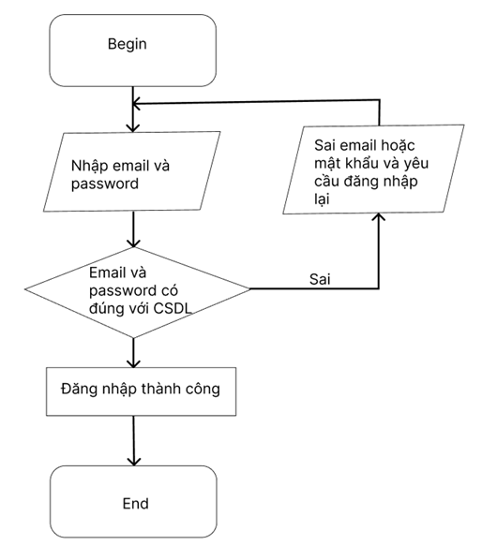
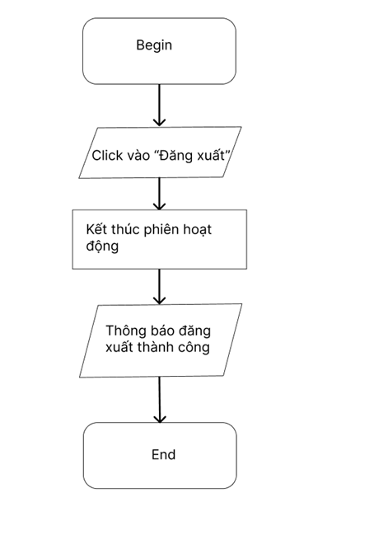
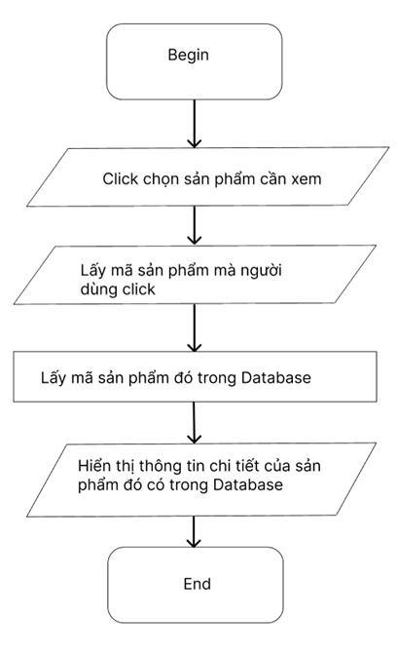
TOCOCLOTHES
BIỂU ĐỒ HOẠT ĐỘNG
ĐĂNG NHẬP
ĐĂNG XUẤT
XEM THÔNG TIN SẢN PHẨM

Slide 14
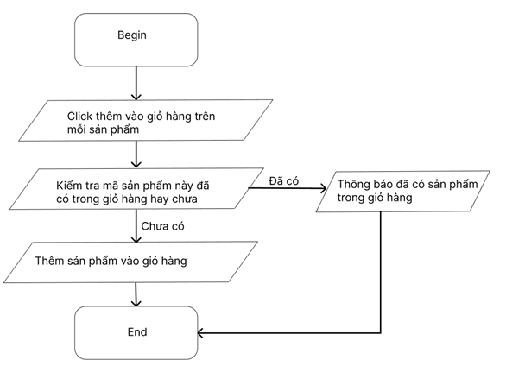
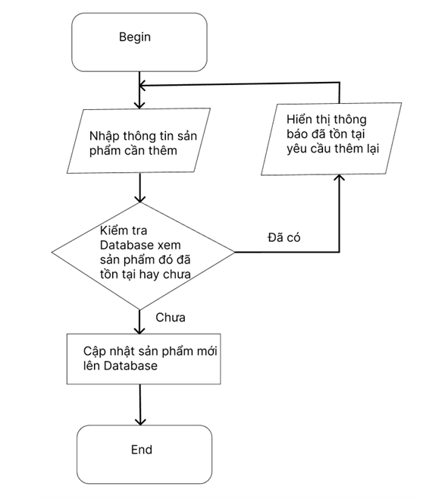
TOCOCLOTHES
BIỂU ĐỒ HOẠT ĐỘNG
THÊM SẢN PHẨM VÀO GIỎ HÀNG
THÊM SẢN PHẨM

Slide 15
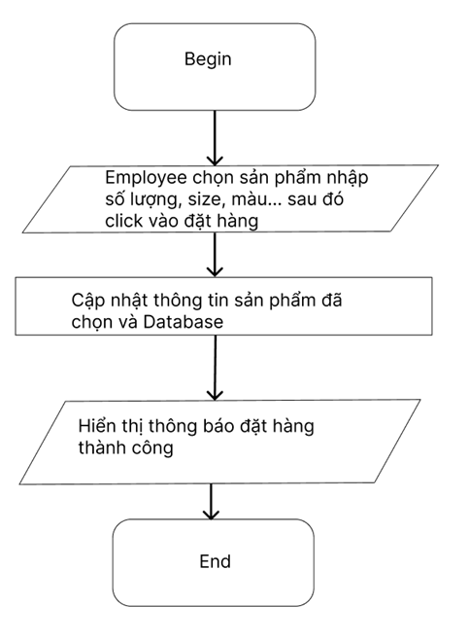
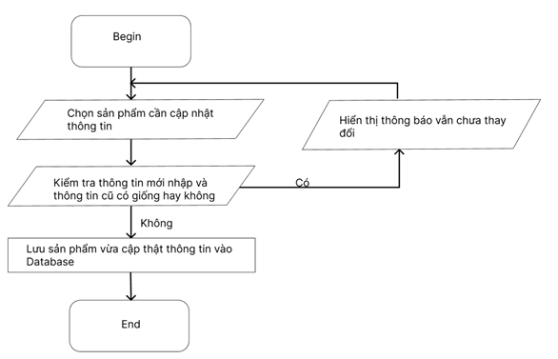
TOCOCLOTHES
BIỂU ĐỒ HOẠT ĐỘNG
ĐẶT HÀNG
SỬA THÔNG TIN SẢN PHẨM

Slide 16
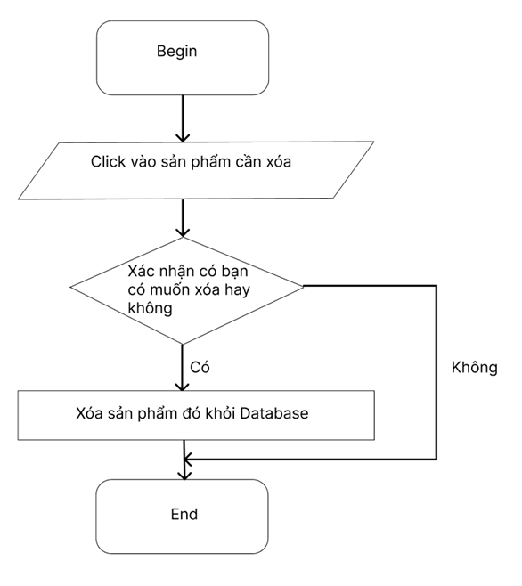
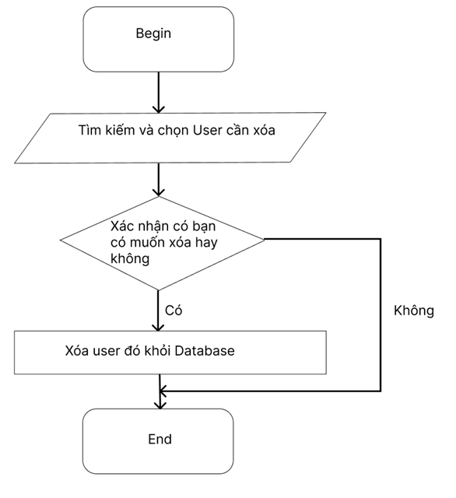
TOCOCLOTHES
BIỂU ĐỒ HOẠT ĐỘNG
XÓA SẢN PHẨM
XÓA USER

Slide 17
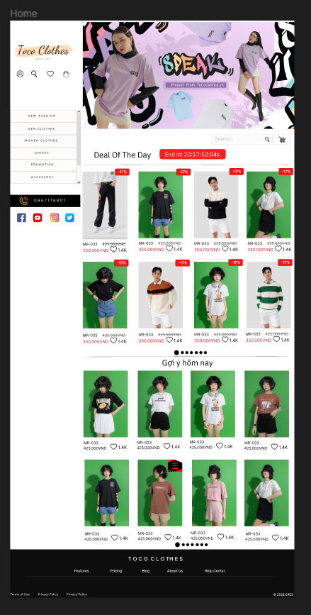
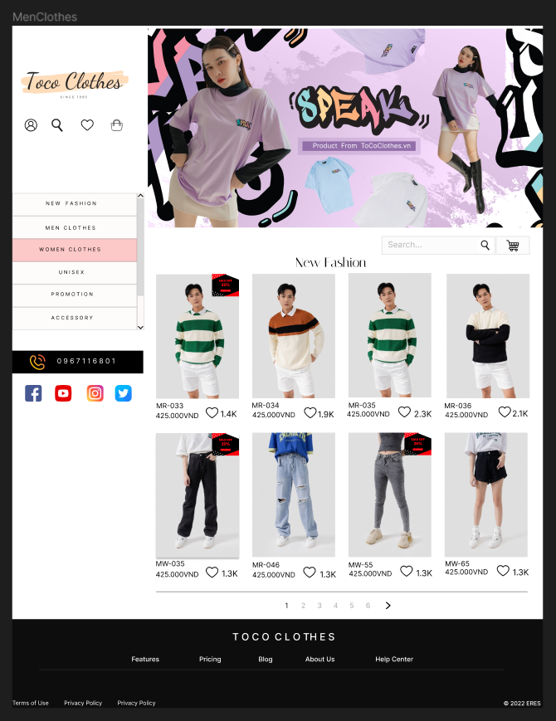
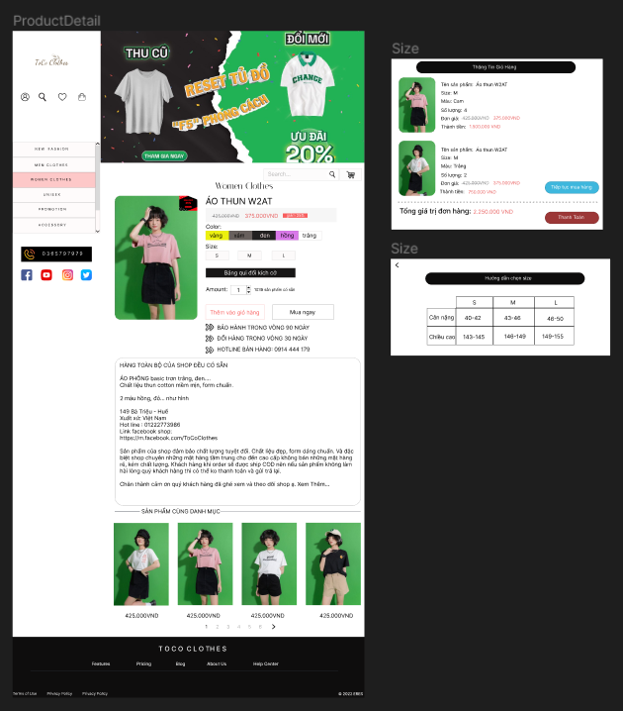

TOCOCLOTHES
XÂY DỰNG CHƯƠNG TRÌNH VÀ KIỂM THỬ
DESIGN
HOME
PRODUCT
PRODUCT DETAILT

Slide 18
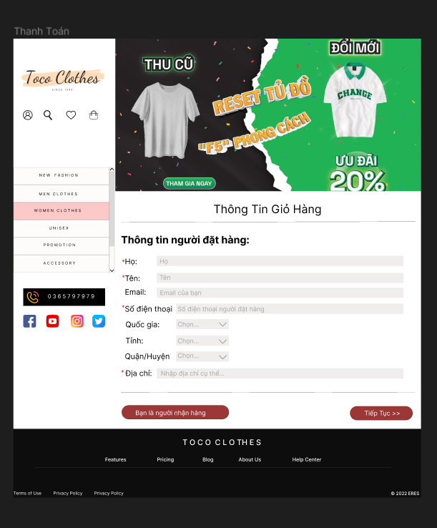
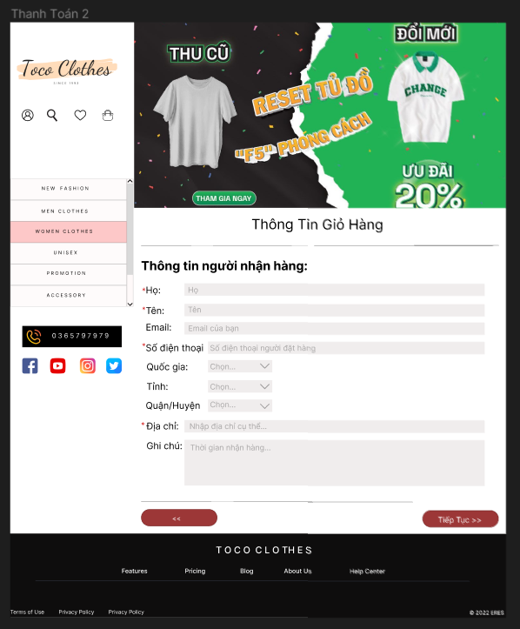
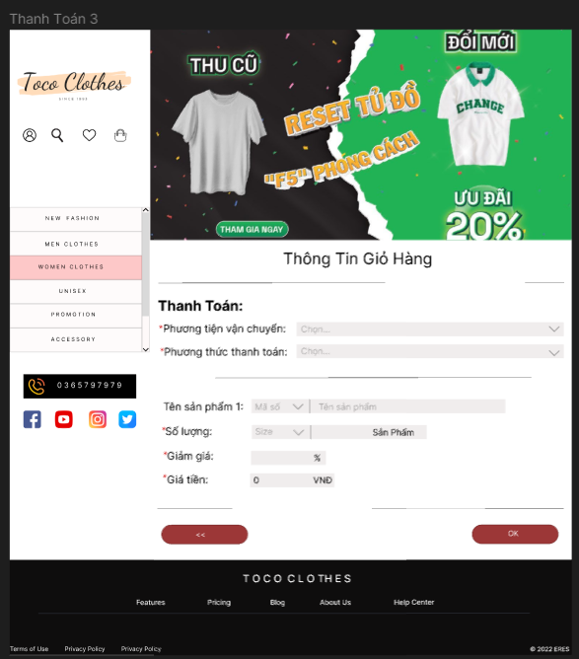
TOCOCLOTHES
XÂY DỰNG CHƯƠNG TRÌNH VÀ KIỂM THỬ
DESIGN
PAYMENT STEP1
PAYMENT STEP2
PAYMENT STEP3

Slide 19
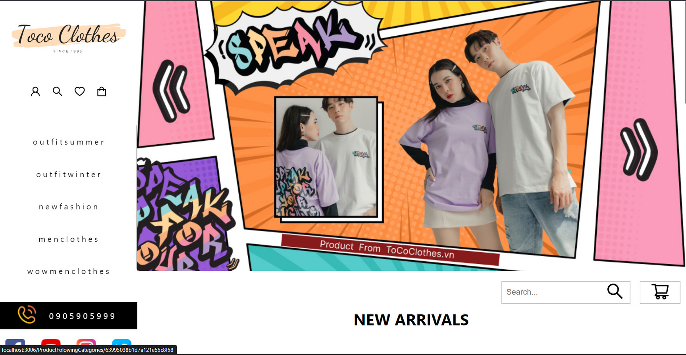
TOCOCLOTHES
GIAO DIỆN HỆ THỐNG
GIAO DIỆN HOME TOCOCLOTHES

Slide 20
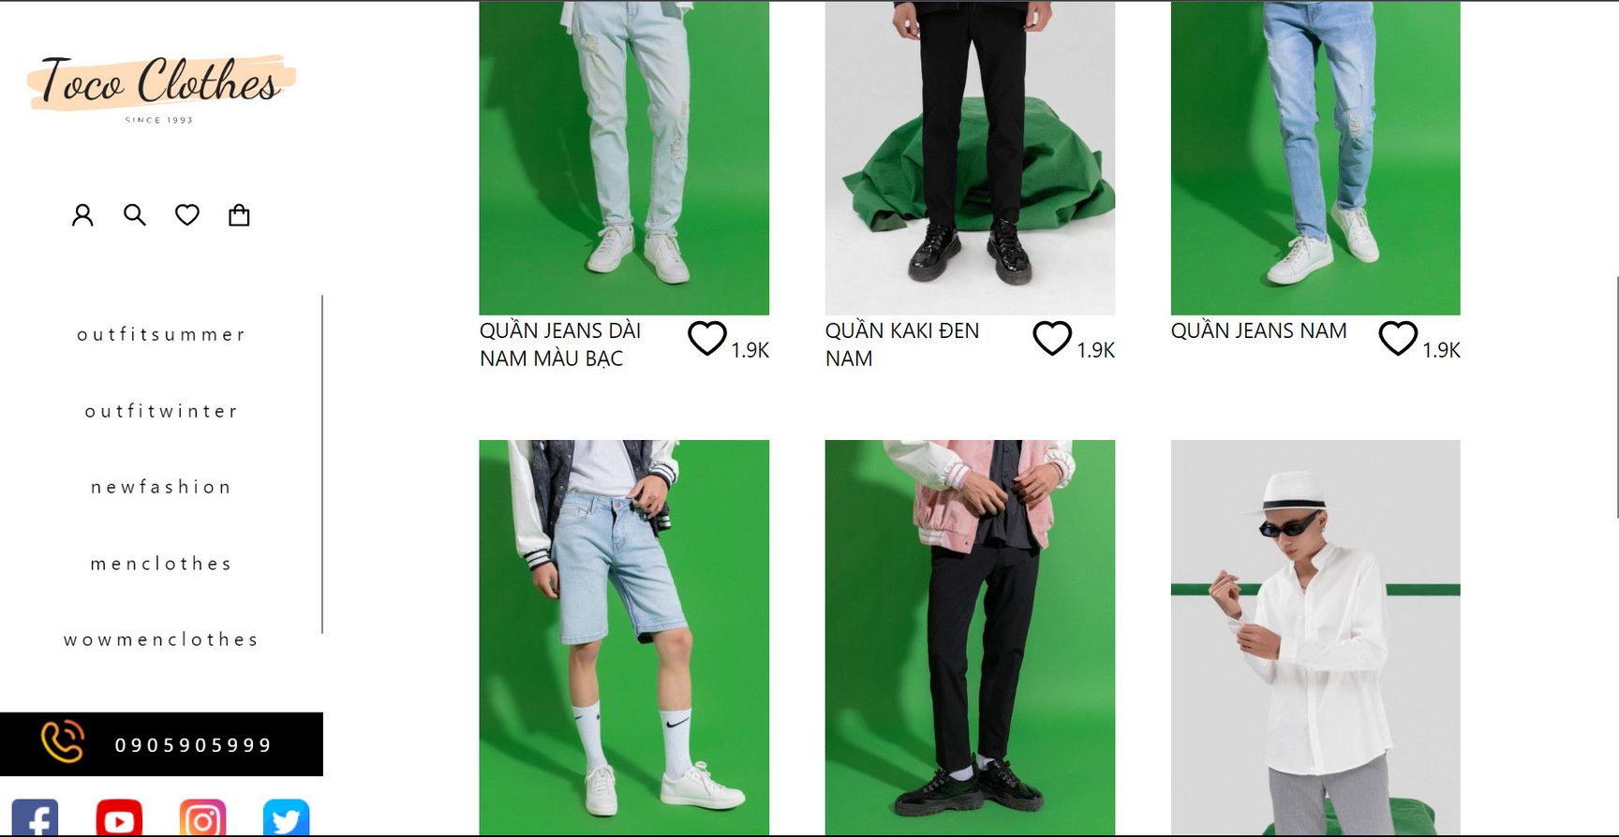
TOCOCLOTHES
GIAO DIỆN HỆ THỐNG
GIAO DIỆN PRODUCT TOCOCLOTHES

Slide 21
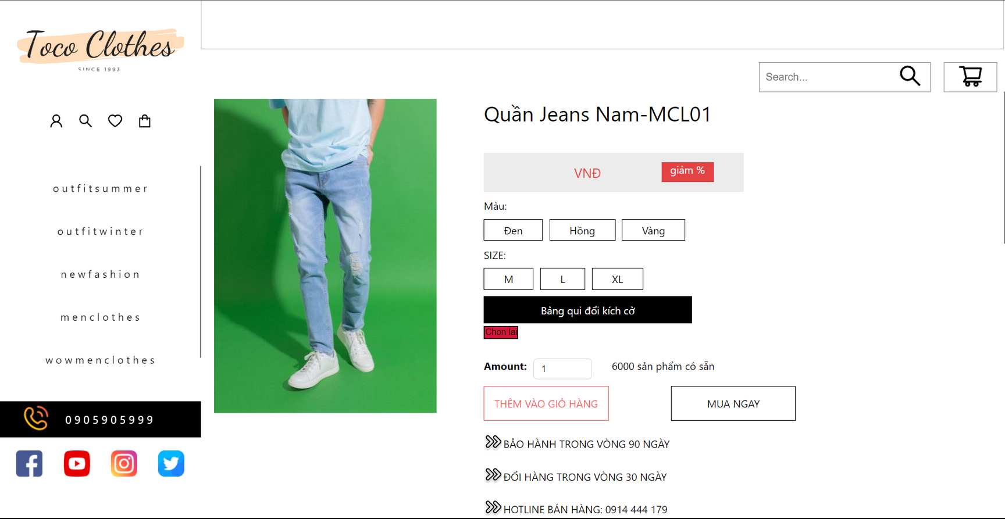
TOCOCLOTHES
GIAO DIỆN HỆ THỐNG
GIAO DIỆN PRODUCT DETAILT TOCOCLOTHES

Slide 22
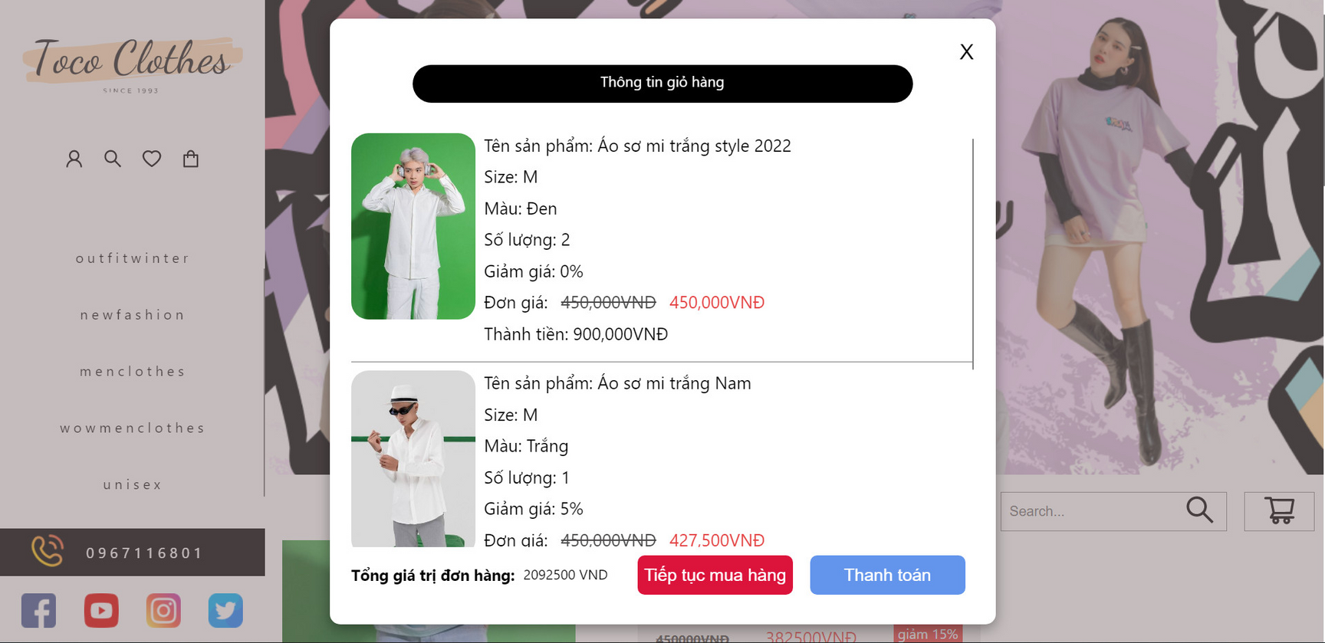
TOCOCLOTHES
GIAO DIỆN HỆ THỐNG
GIAO DIỆN CART TOCOCLOTHES

Slide 23
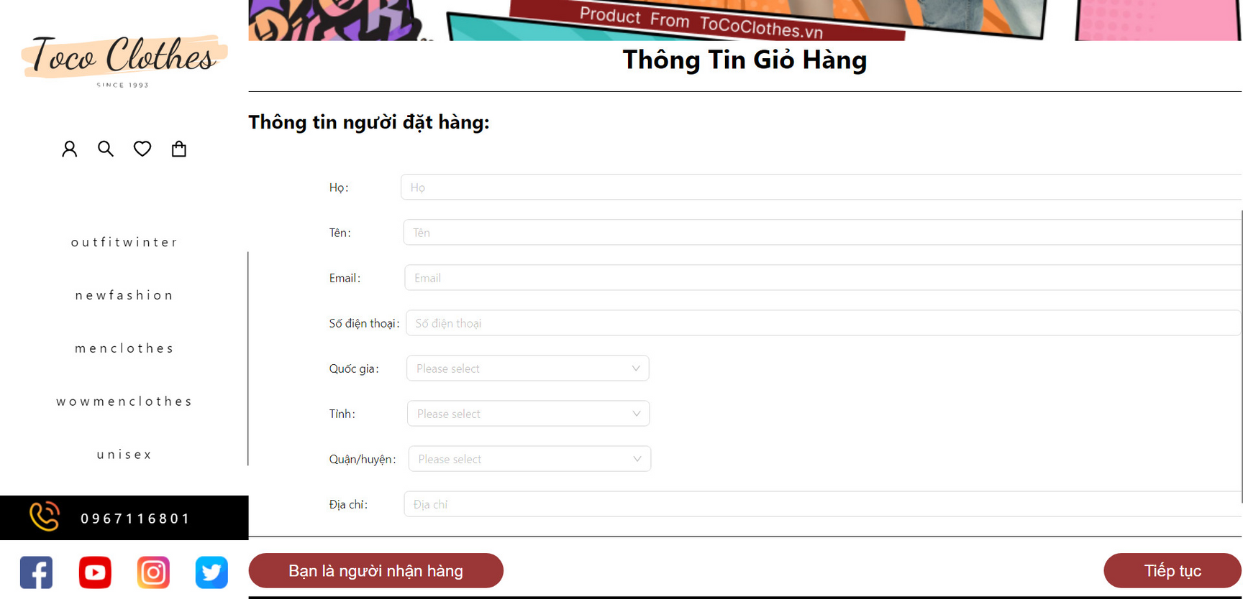
TOCOCLOTHES
GIAO DIỆN HỆ THỐNG
GIAO DIỆN PAYMENT TOCOCLOTHES

Slide 24
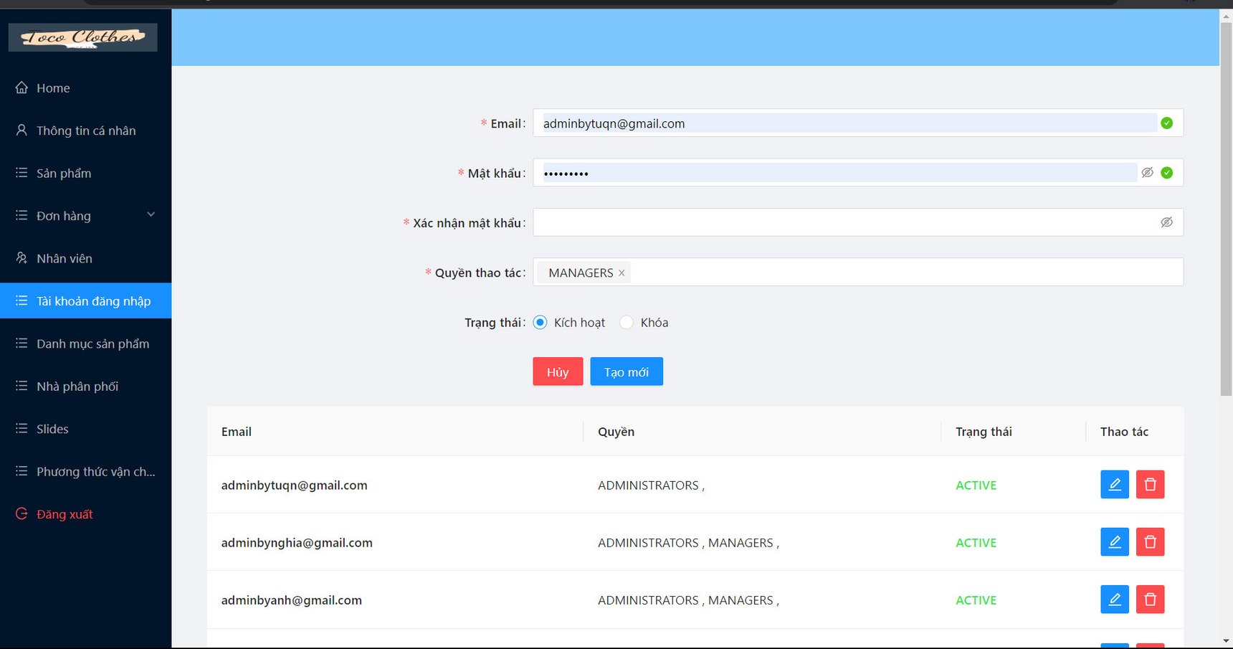
TOCOCLOTHES
GIAO DIỆN HỆ THỐNG
GIAO DIỆN QUẢN LÍ TÀI KHOẢN LOGIN TOCOCLOTHES(Administrator)

Slide 25
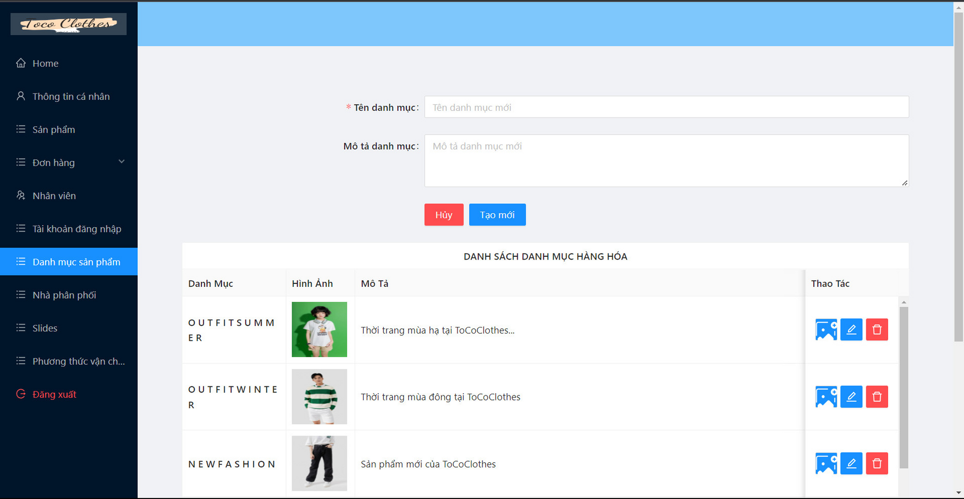
TOCOCLOTHES
GIAO DIỆN HỆ THỐNG
GIAO DIỆN QUẢN LÍ SẢN PHẨM TOCOCLOTHES (Administrator)

Slide 26
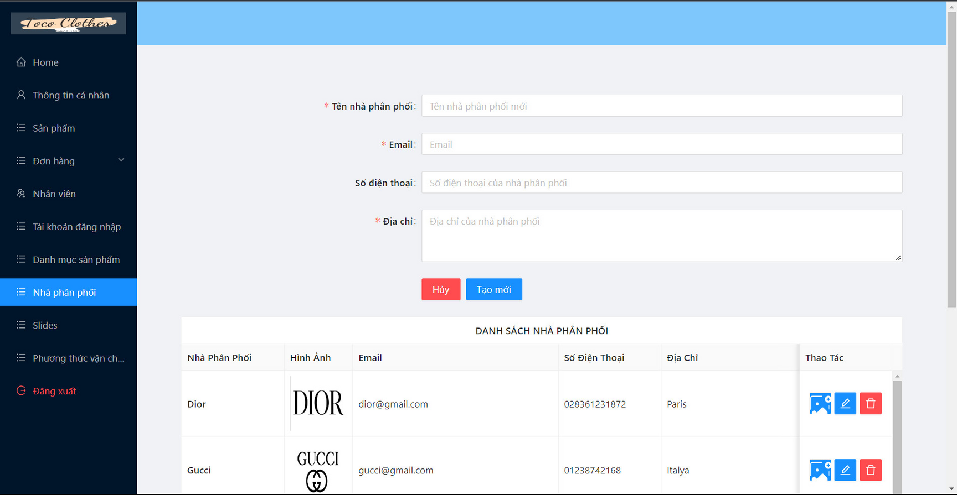
TOCOCLOTHES
GIAO DIỆN HỆ THỐNG
GIAO DIỆN QUẢN LÍ NHÀ PHÂN PHỐI TOCOCLOTHES (Administrator)

Slide 27
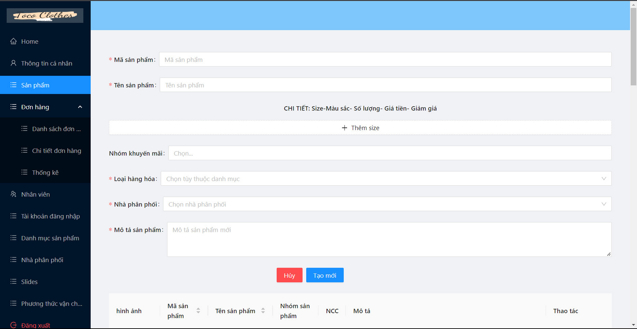
TOCOCLOTHES
GIAO DIỆN HỆ THỐNG
GIAO DIỆN QUẢN LÍ CHI TIẾT SẢN PHẨM TOCOCLOTHES (Administrator)

Slide 28

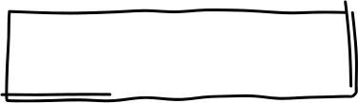
TOCOCLOTHES
LỜI CẢM ƠN !
Lời đầu tiên chúng em xin được bày tỏ lòng biết ơn sâu sắc đến Trung Tâm Đào Tạo Lập Trình Viên Quốc Tế ApTech, các thầy cô tại đã giúp đỡ chúng em suốt thời gian học tại Trung Tâm.
Đặc biệt chúng em xin bày tỏ lòng biết ơn chân thành sâu sắc tới Thầy giáo Ngô Thanh Tùng đã trực tiếp giúp đỡ, hướng dẫn chúng em hoàn thành dự án này.
Tuy nhiên trong quá trình nghiên cứu đề tài, do kiến thức chuyên ngành còn hạn chế nến nhóm chúng em vẫn còn nhiều thiếu sót khi tìm hiểu, đánh giá và trình bày về đề tài. Chúng em rất mong nhận được sự quan tâm, góp ý của thầy/cô để đề tài chúng em được hoàn chỉnh và đầy đủ hơn.
Chúng em xin chân thành cảm ơn!
https://aptech-danang.edu.vn/

